Slide 1

Trường tiểu học Ngọc Mỹ
Mĩ thuật - lớp 3
Giáo viên: Nguyễn Thị Nguyệt

Slide 2
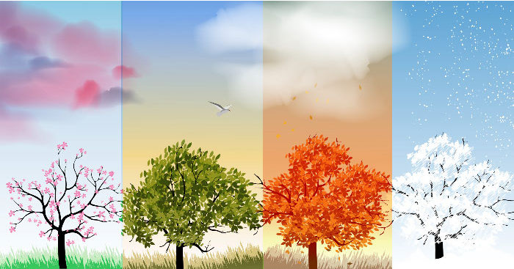
Khởi động:
Mùa hè ( Hạ)

Slide 3
Mùa xuân

Slide 4
Mùa Đông

Slide 5
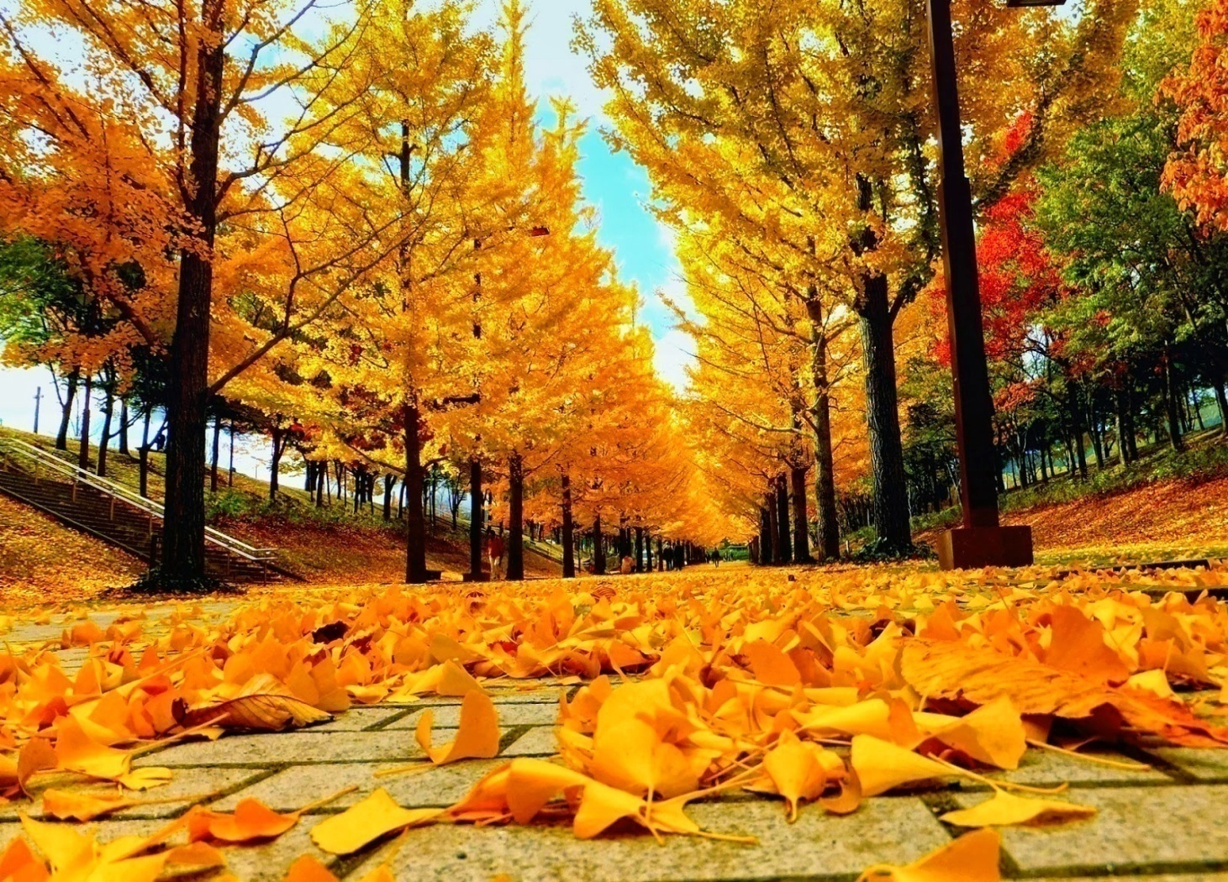
Mùa Thu

Slide 6
Thứ năm ngày 3 tháng 11 năm 2024
Mĩ thuật
Bài 3: Phong cảnh mùa thu ( tiết 1)

Slide 7
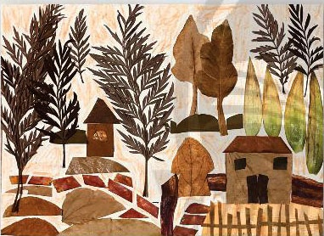
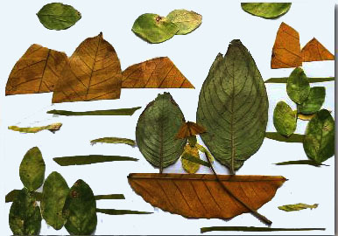
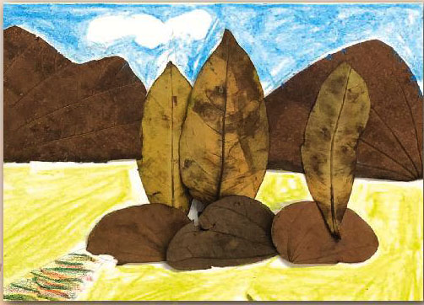
HĐ1. Khám phá
Thảo luận nhóm
Tổ 1
Tổ 2
Tổ 3
- Sản phẩm mĩ thuật thể hiện nội dung gì?
- Hình ảnh chính trong sản phẩm mĩ thuật đó là gì?
Chất liệu tạo nên những sản phẩm mĩ thuật đó là gì?
-Những sản phẩm mĩ thuật có màu sắc như thế nào?

Slide 8
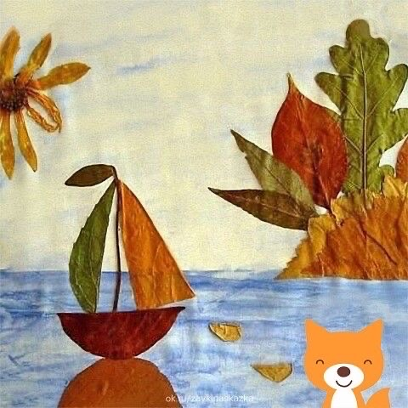
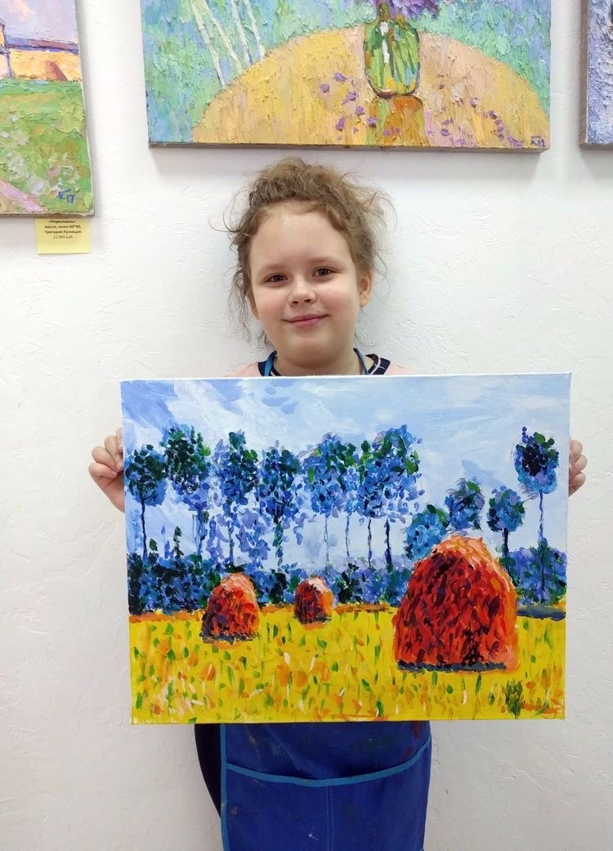
1
2
Hình thức thể hiện của 2 sản phẩm mĩ thuật trên?

Slide 9
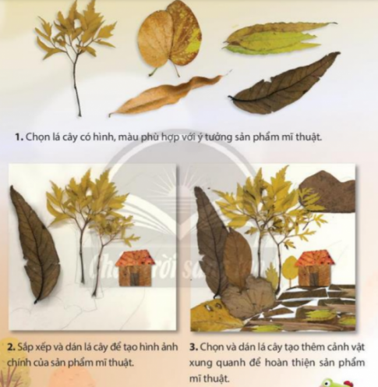
HĐ 2. KIẾN TẠO KIẾN THỨC – KĨ NĂNG :
Cách tạo sản phẩm mỹ thuật từ lá cây
2. Chọn và dán lá cây tạo thêm cảnh vật xung quanh để hoàn thiện sản phẩm
3. Sắp xếp và dán lá cây để tạo thành hình ảnh chính của sản phẩm mĩ thuật

Slide 11
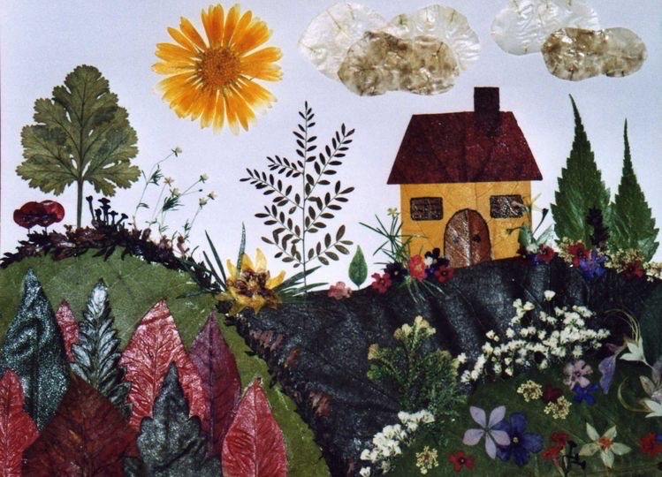
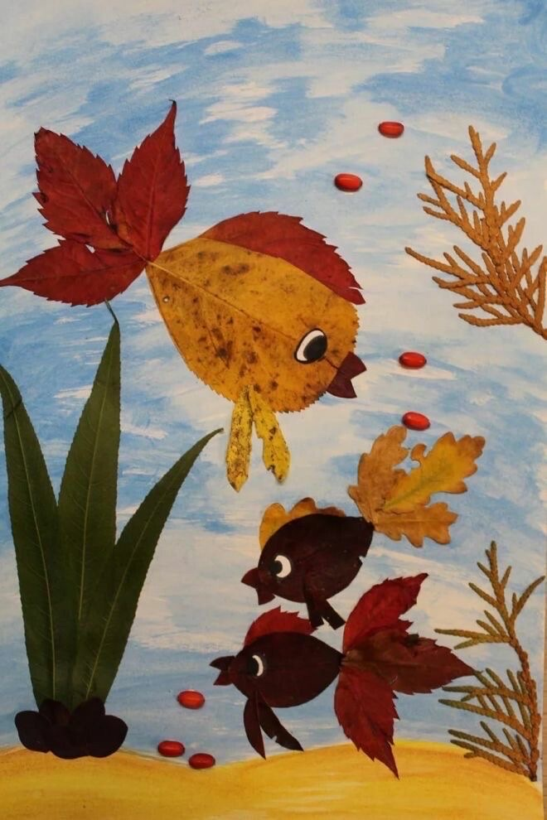

Slide 12
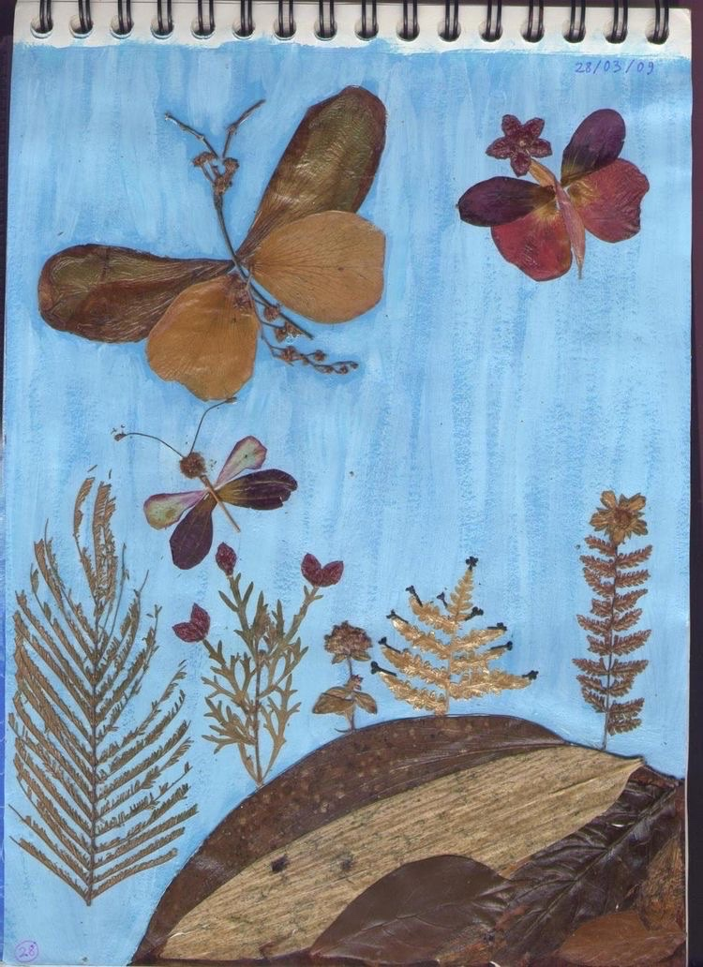
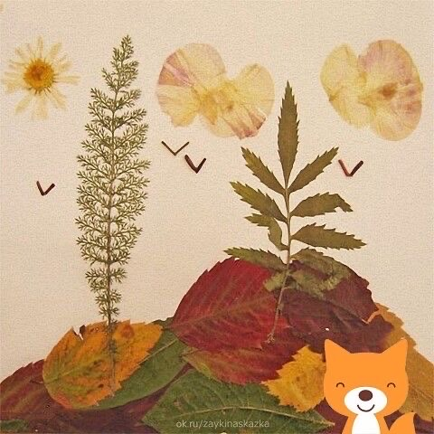
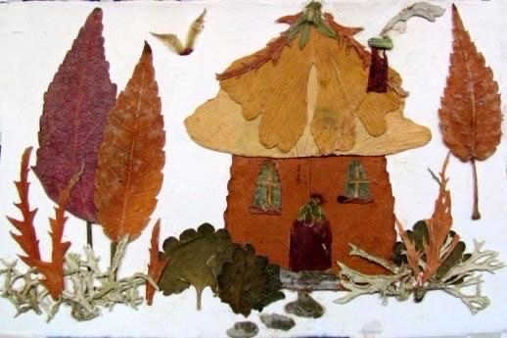
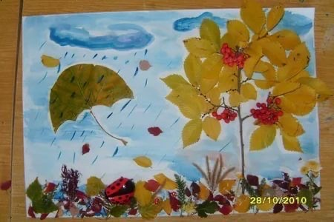

Slide 13
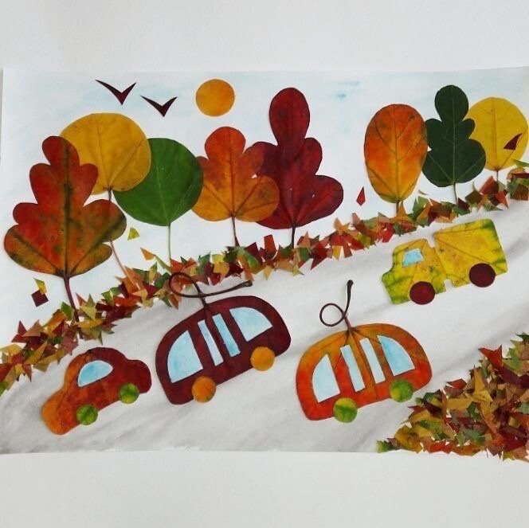
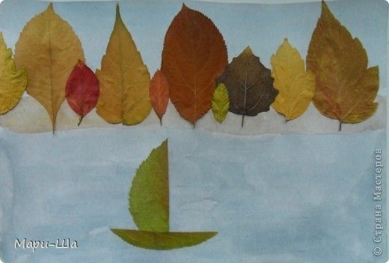

Slide 14
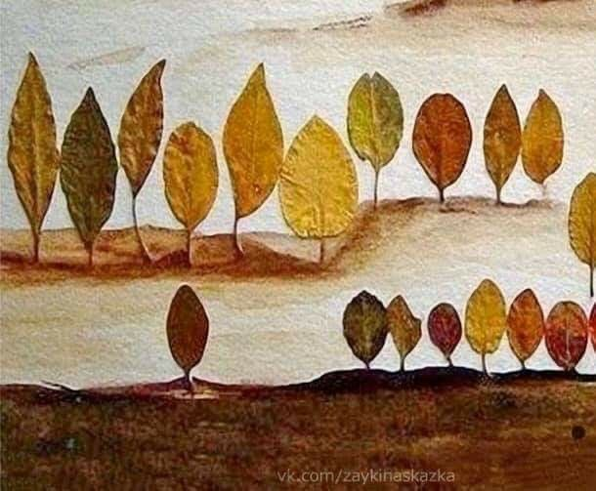
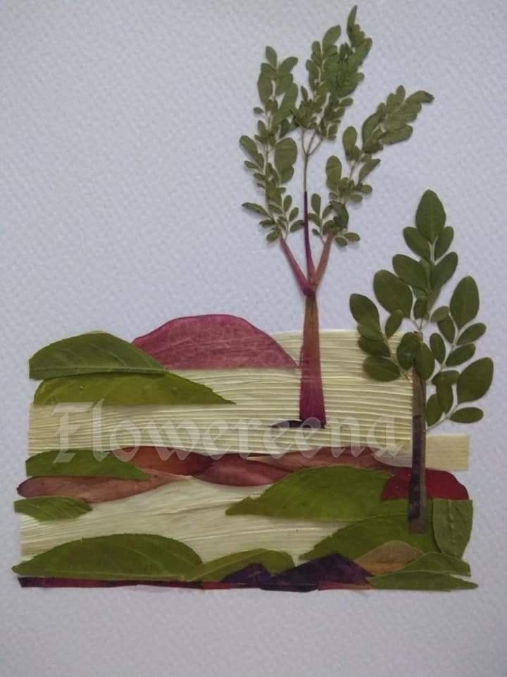

Slide 15
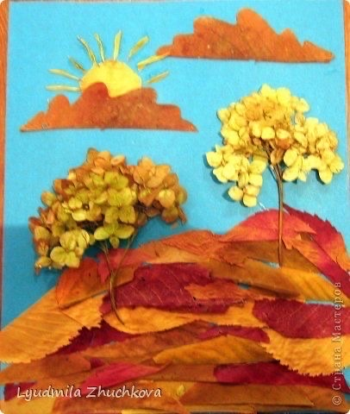
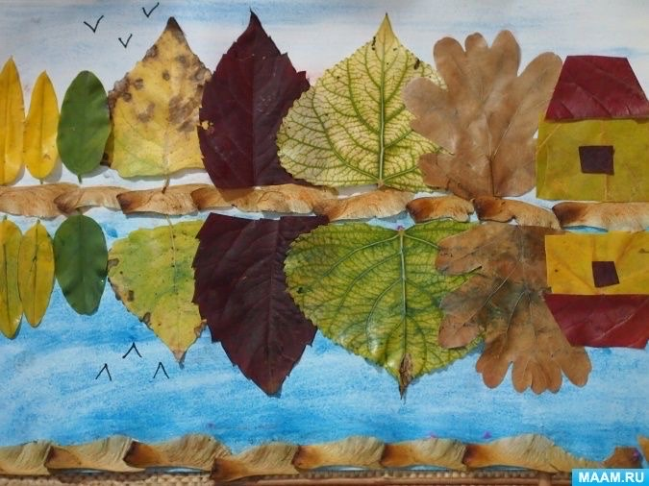

Slide 16


HĐ 3. LUYỆN TẬP – SÁNG TẠO:
Tạo sản phẩm mĩ thuật từ lá cây:
+ Tập hợp lá cây dã sưu tầm dể lựa chọn lá có hình dáng, màu sắc phù hợp vơí ý tưởng.
+ Tạo sản phẩm theo ý thích (Có thể sử dụng giấy có màu nền phù hợp với ý tưởng)

Slide 17

Xin chào và hẹn gặp lại các con !

Slide 18


